Slide 1
Vývojové a regionální varianty nástrojů houslového typu (cesty ke zkrácení menzury struny)
PhDr. Petr Kalina, Ph.D.
30.06.2023

Slide 2
„Barokní“ housle
Zásadní rozdíly barokních houslí od moderních:
Délka struny.
Délka krku.
Šířka krku.
Kratší hmatník – hra ve vysokých polohách se neprovozovala.
Ladění podle někdejšího frekvenčního normálu.
Krátký basový trámec.
Duše o menším průměru.
Žádný nebo minimální sklon krku.
Vysoké klenutí desek.
Silnější struny.
Tvar kobylky. Kobylky „Toscana“, které měly více nožek – značný vliv na přenos kmitů na korpus – slabší zvuk. Kobylky měly malý vrchní oblouk a umožňovaly akordickou hru.
Menší tlak strun na kobylku a vrchní desku.

Slide 3
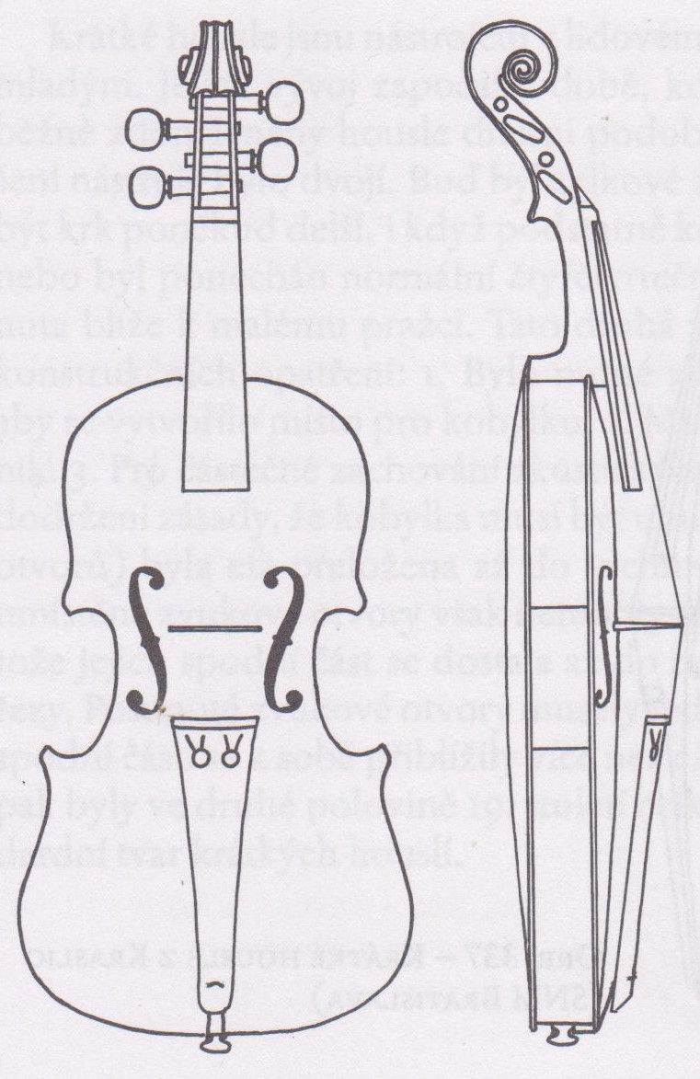
Krátké housle / Kurzhalsgeige
Krátké housle z Chebského muzea

Slide 4
Malé lužickosrbské housle / kwasne huslički

Slide 5
Mazanki

